Slide 1
Roolit ja ryhmät

Slide 2
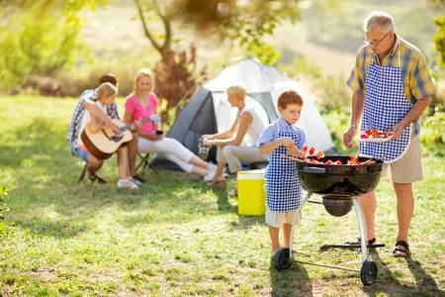
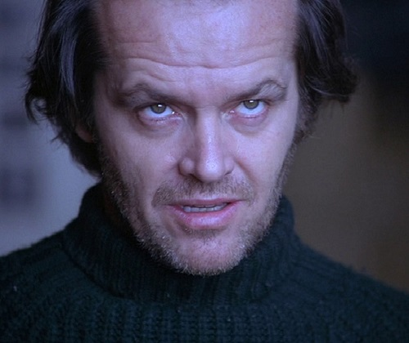
Ryhmän perusta lapsuudessa
turvalliset/turvattomat tunnekokemukset
malli ryhmätyöskentelystä
perhe, kaverit, naapurit, harrastukset, suku
Media

Slide 3
Mikä on ryhmä?
osallisuus (fyysinen, internet..)
tunne
tavoite
roolit
viestintä
hajanaista joukkoa tiiviimpi
Kysymys:
* mitkä ovat sinulle tärkeimmät ryhmät?
Case:
* miten lisäisit ujon 1.luokkaisen tunnetta kuuluvuudesta?

Slide 4
Ryhmän vaiheet
Liittyminen/muodostus
tutustuminen, alustavat normit, tehtävät
Roolitus
→ epävarmuus, minä ryhmässä, tehtävät tarkentuu
Toiminta
→ ihmissuhdeongelmat ratkaistu, avoin viestintä, elastinen päätöksenteko, roolit joustavia

Slide 5
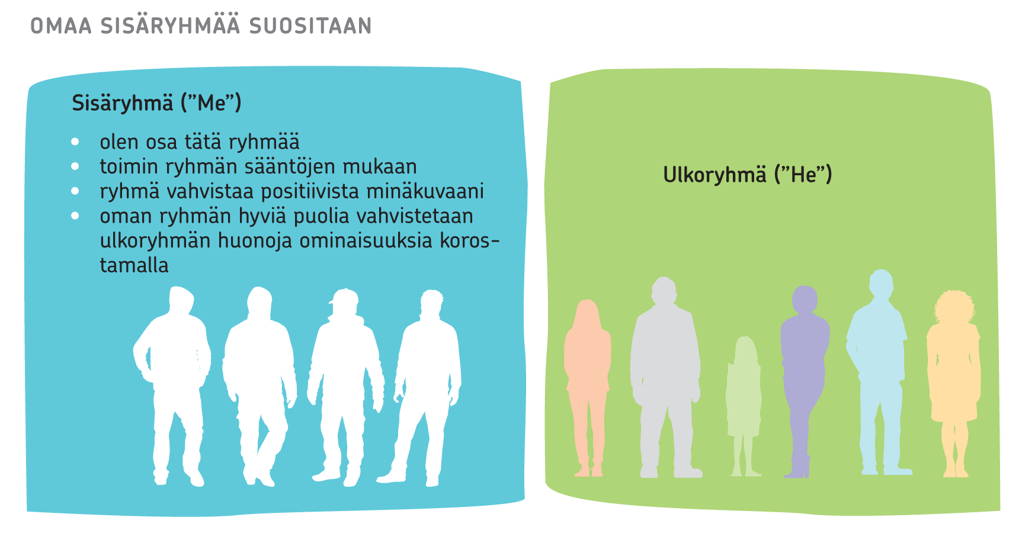
Omaa ryhmää suositaan
Tajfel ja Turner: Sosiaalisen identiteetin teoria:
Ihmiset luokittelevat itsensä sisäryhmiin ja toiset ulkoryhmiin.
Sisäryhmää suositaan.

Slide 6
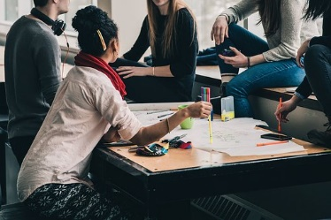
Toimiva ryhmä?
turvallinen
→ilmapiiri, uskallus ja viestintä
→minä yksilönä yhdessä
tavoitteellinen
merkitys ja motivaatio
työnjako (toimivat tiimit)
Kysymys:
- kuvaile ryhmä, joka ei ole ollut toimiva. Miksei?

Slide 7
Normit
Ryhmän käyttäytymissäännöt eli normit voivat olla
kirjoitettuja tai kirjoittamattomia
myönteisiä, kielteisiä tai neutraaleja.
Normit omaksutaan sosialisaation kautta.
Normien noudattamisesta on palkintona hyväksyntä, normien rikkomisesta seuraa rangaistus (sanktio)

Slide 8
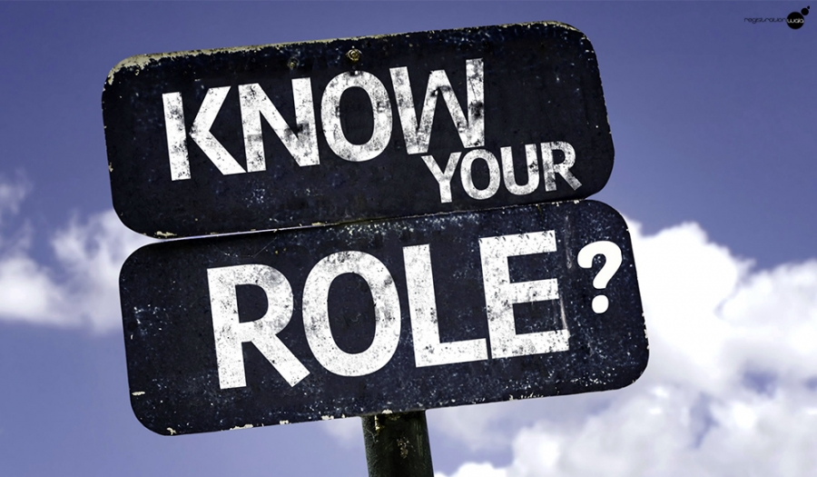
Roolit
taustalla yksikön selviytyminen osana ryhmää (biologiset motiivit → sosiaaliset motiivit)
käyttäytymiskokonaisuus
arvot ja asenteet
ilmaisu (puhe, pukeutuminen..)
useita rooleja samanaikaisesti → ristiriidat
harvoin pysyviä
identiteettikokeilut
Kysymys #1: Kuka sinä olet?
Kysymys #2: Entäs jos se on vain rooli?
Case: Etsi täältä itsellesi kolme tärkeintä Mentor –roolia

Slide 10
Tunne
Tavoite
Tunne
Roolit
Roolit
Tavoite
Perhe
Ystäväpiiri
Normit
Miä ite
Normit
Roolit
(kesä)työ
Normit
Tavoite
Tunne

